Slide 1
愿你们平安！

Slide 2
平安
三个问题
什么是平安？
你拥有平安吗？
你怎么确保平安不会离你而去？

Slide 3
平安
两种反应
平安，坚定，从容，把生还机会留给他人
OR
恐惧，惊慌，不择手段，抢夺生还机会

Slide 4
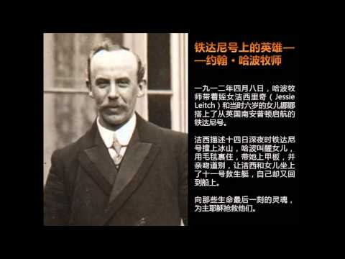
平安
不一样的选择
“弟兄姊妹们，我们随时都有生命危险，但我们已相信了耶稣，
有了永生的盼望，不用惧怕；不过，船上还有不少还没有信主
的人，他们还没有得救，若此刻失去生命，必永远沉沦灭亡，
倘若我们现在不跟他们争用逃生设备，让还没有信主的人中有
更多人获救，以后他们仍有机会听闻福音，信耶稣而得永生！”
——约翰哈伯牧师

Slide 5
平安
两种平安
【约翰福音14:27】我留下平安给你们；我将我的平安赐给你们。
我所赐的，不像世人所赐的。你们心里不要忧愁，也不要胆怯。

Slide 6
平安
两种平安
真正需要平安的时候却被这平安抛弃，这是真平安吗？
世人的平安：金钱，身份，地位，学识，能力，关系，亲情，爱情，银行存折，房产证，拥车证…
耶稣的平安：超越死亡，对今生并永恒中神同在的确据，盼望

Slide 7
平安 – 人这一生
人生的光景
1.（神人摩西的祈祷）主啊，你世世代代作我们的居所。
2.诸山未曾生出，地与世界你未曾造成，从亘古到永远，你是神。
3.你使人归于尘土，说：你们世人要归回。
4.在你看来，千年如已过的昨日，又如夜间的一更。
5.你叫他们如水冲去；他们如睡一觉。早晨，他们如生长的草，
6.早晨发芽生长，晚上割下枯干。
7.我们因你的怒气而消灭，因你的忿怒而惊惶。
8.你将我们的罪孽摆在你面前，将我们的隐恶摆在你面光之中。
9.我们经过的日子都在你震怒之下；我们度尽的年岁好像一声叹息。
10.我们一生的年日是七十岁，若是强壮可到八十岁；但其中所矜夸的不过是
劳苦愁烦，转眼成空，我们便如飞而去。 ——【诗篇9：1-10】

Slide 8
平安 – 人这一生
人生的光景
3. 人一切的劳碌，就是他在日光之下的劳碌，有什么益处呢？
4. 一代过去，一代又来。地却永远长存。
5. 日头出来，日头落下，急归所出之地。
6. 风往南刮，又向北转，不住地旋转，而且返回转行原道。
7. 江河都往海里流，海却不满。江河从何处流，仍归还何处。
8. 万事令人厌烦。（或作万物满有困乏）人不能说尽。眼看，看不饱，耳听，听不足。
9. 已有的事，后必再有。已行的事，后必再行。日光之下并无新事。
——【传道书1：3-9】

Slide 9
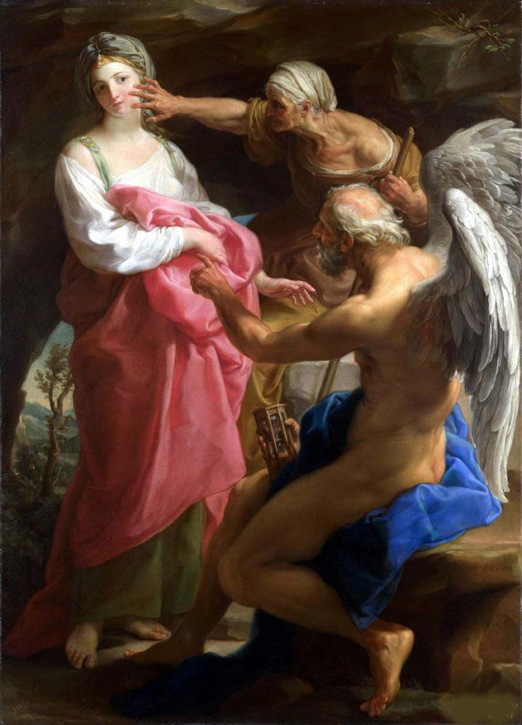
平安 – 人这一生
人生的光景
《时间摧毁了美貌》
巴托尼
(Pompeo Batoni,
1707～1787)

Slide 10
平安 – 人这一生
人生的光景
【创世纪3：19】你必汗流满面才得糊口，直到你归了土，因为你是从土而出的。你本是尘土，仍要归于尘土。
【希伯来书9：27】按着定命，人人都有一死，死后且有审判。

Slide 11
平安 – 人这一生
人生的光景
2016年中国总人口13.79亿
人口死亡率7.09‰
= 平均每3.2秒死亡1人

Slide 12
平安 – 追本溯源
起初的美好
创世记1:26 神说，我们要照着我们的形像，按着我们的样式造人，使他们管理海里的鱼、空中的鸟、地上的牲畜和全地，并地上所爬的一切昆虫。
创世记2:7 耶和华神用地上的尘土造人，将生气吹在他鼻孔里，他就成了有灵的活人，名叫亚当。
创世记2:8 耶和华神在东方的伊甸立了一个园子，把所造的人安置在那里。
创世记2:22 耶和华神就用那人身上所取的肋骨，造成一个女人，领她到那人跟前。
创世记2:23 那人说，这是我骨中的骨，肉中的肉，可以称她为女人，因为她是从男人身上取出来的。
诗篇8：5 你叫他比天使微小一点，并赐他荣耀尊贵为冠冕。

Slide 13
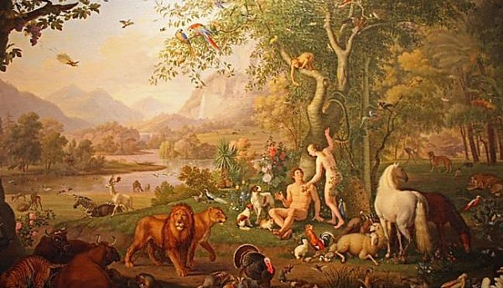
平安 – 追本溯源
起初的美好
亚当夏娃和他们所代表的人类有：
无与伦比的价值和尊荣
与神同在的亲密关系，
造物主的爱，信任，保护，
灵可随时与神交通，从神支取一切所需，
真正的平安。
亚当夏娃和他们所代表的人类没有：
愁苦劳烦，
痛苦悲哀，
生老病死。

Slide 14
平安 – 追本溯源
起初的美好
人怎是被造？ 人岂不是进化而来的？期初不就是适者生存？
进化论思想最早由亚里士多德提出
公元1859年，达尔文(Darwin Charles)写了《物种起源》(The Origin of Species)，奠定了近代的进化论理论。
斯宾塞(Spencer, Herbert 1820-1903)，是赫胥黎(Huxley, Thomas Henry 1825-1895) 推广达尔文进化论到英语世界国家。

Slide 15
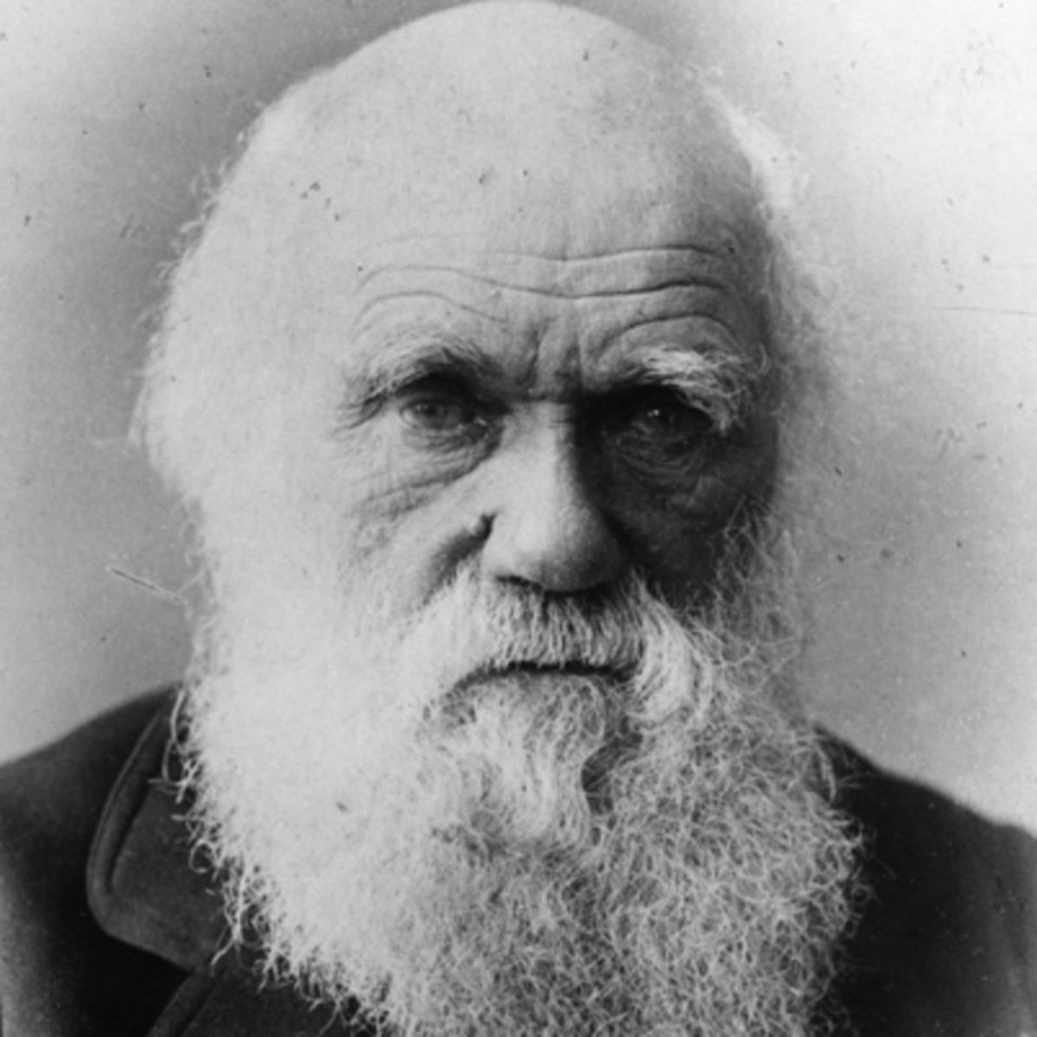
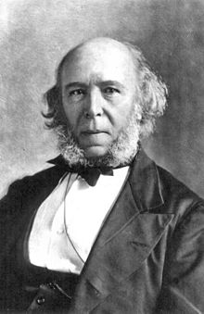
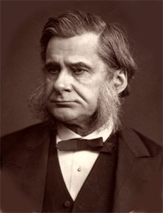
平安 – 追本溯源
进化论无法解释
铁粉
达尔文
发展近代进化论
铁粉
赫胥黎和史宾塞公开承认：
良心与理性不是进化的结果！
斯宾塞
推广达尔文进化论
赫胥黎
推广达尔文进化论

Slide 16
平安 – 追本溯源
创造论完美启示
【创世纪1：26】 神说，我们要照着我们的形像，按着我们的样式造人…
【以弗所书4:24】… 这新人是照着神的形像造的，有真理的仁义，和圣洁。
人被造具有真理，仁义，圣洁，人能思想公义、不义、法律、制裁、审判、爱，道德，而这些正体现在良心上。
人可以昧着良心做事，但不能否认内心良心的声音，人是神所造的，人绝对不是进化而来的。

Slide 17
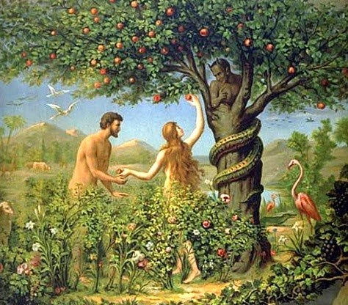
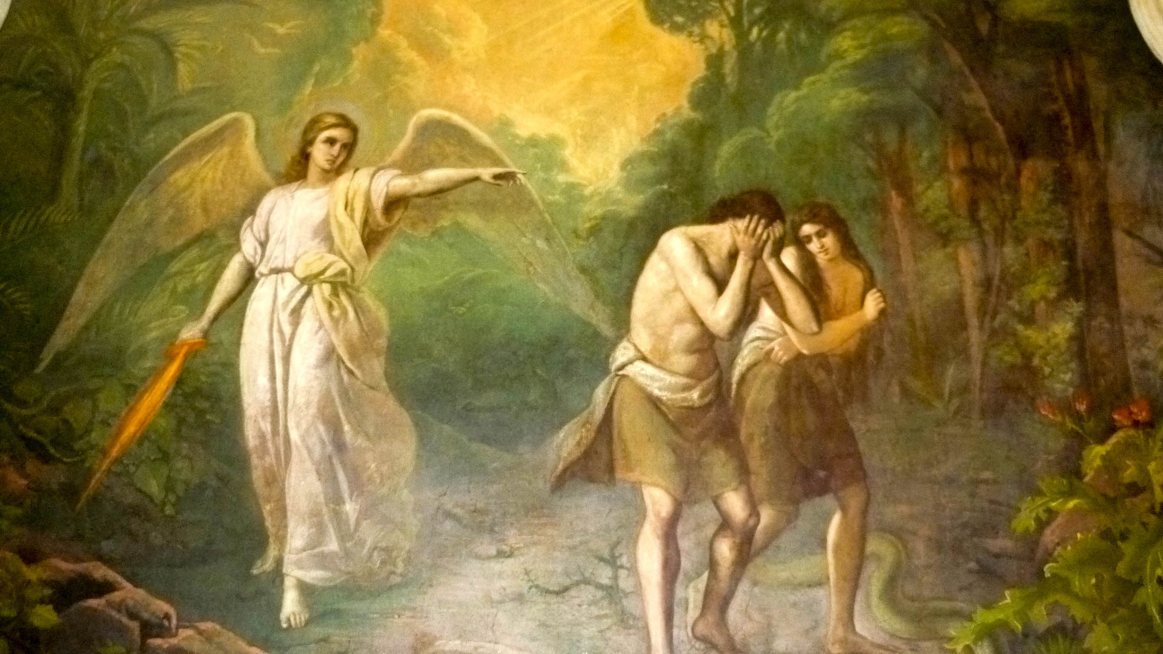
平安 – 追本溯源
平安的遗失
亚当夏娃滥用自由背叛神
人类灵性的死亡
人类人性全然堕落败坏
人类肉体死亡

Slide 18
平安 – 追本溯源
平安的遗失
【罗马书3：10-12】正如经上所说：“没有义人，连一个也没有，没有明白的，没有寻求 神的；人人都偏离了正道，一同变成污秽；没有行善的，连一个也没有。
【罗马书3：23】 因为世人都犯了罪，亏缺了神的荣耀。

Slide 19
平安 – 追本溯源
罪
【约翰一书3：4】凡犯罪的，就是违背律法。违背律法就是罪。
每一个人之所以今生活的辛苦，之所以必须经历生离死别，是因为罪！

Slide 20
平安 – 追本溯源
罪管辖的今生
【创世记3:17-19】地必为你的缘故受咒诅﹔你必终身劳苦﹐才能从地里得吃的。地必给你长出荆棘和蒺藜来﹐你也要吃田间的菜蔬。你必汗流满面才得糊口﹐直到你归了土﹐因为你是从土而出的。你本是尘土﹐仍要归于尘土。

Slide 21
平安 – 追本溯源
罪带来的人生结局
【 雅各书1:14-15】 但各人被试探，乃是被自己的私欲牵引诱惑的。私欲既怀了胎，就生出罪来。罪既长成，就生出死来。

Slide 22
平安 – 追本溯源
罪带来的死后审判
【 启示录20:11-15】 我又看见一个白色的大宝座与坐在上面的；从他面前天地都逃避，再无可见之处了。我又看见死了的人，无论大小，都站在宝座前。案卷展开了，并且另有一卷展开，就是生命册。死了的人都凭着这些案卷所记载的，照他们所行的受审判。… 他们都照各人所行的受审判。… 若有人名字没记在生命册上，他就被扔在火湖里。

Slide 23
平安 – 追本溯源
罪人哀叹
【雅各书4:14】你们不知道明天是什么、生命是什么！你们不过是一阵云雾，出现片刻，随后就消失了。
【诗篇90:12】 求你指教我怎样数算自己的日子，好叫我得着智慧的心。

Slide 24
平安 – 唯一道路
何等恩典
【约翰福音3:16】 神爱世人， 甚至将他的独生子赐给他们， 叫一切信他的， 不至灭亡， 反得永生。
【罗马书5:6-8】 因我们还软弱的时候，基督就按所定的日期为罪人死。为义人死，是少有的；为仁人死，或者有敢作的。惟有基督在我们还作罪人的时候为我们死，神的爱就在此向我们显明了。
【腓立比书2:6-8】 他本有神的形像，不以自己与神同等为强夺的；反倒虚己，取了奴仆的形像，成为人的样式；既有人的样子，就自己卑微，存心顺服，以至於死，且死在十字架上。

Slide 25
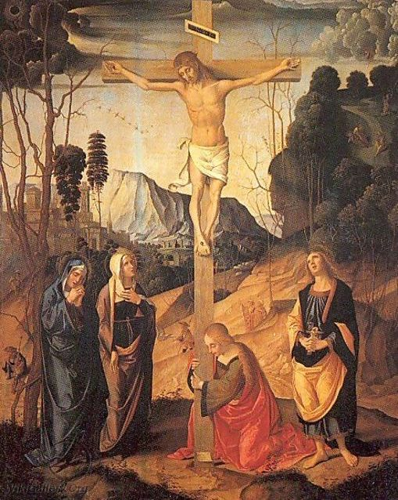
平安 – 唯一道路
何等恩典

Slide 26
平安 – 唯一道路
何等恩典
耶稣基督受难，被葬，三天后复活是真的吗？
空坟墓
11个门徒以及初期教会的门徒一夜间从懦夫变成殉道的勇士
2016年的全球差传数据（由哥顿康韦尔神学院（Gordon-Conwell Theological Seminary）发布）保守统计，全球74亿人口中，广泛的基督徒为24亿6千万（占全球人口33%），是全球最多的宗教人口。传教士方面，2016年全球有41万传教士，殉道者数目为9万人，意味着每6分钟不到就有一名传教士被杀害。 除了2016年，据统计，2005年至2015年间，全球共有90万基督徒殉道——平均每年9万名。
何以至此？为何他们能抛家舍业甚至舍弃生命？
为了一个谎言？为了一个骗局？一个骗局能持续几千年？
进化论能解释？
得到神的赦免，领受神应许的平安，心中有确据，今世与永恒有神的同在！

Slide 27
平安 – 确据
领受祝福
【罗马书8:38-39】因为我深信无论是死，是生，是天使，是掌权的，是有能的，是现在的事，是将来的事，是高处的，是低处的，是别的受造之物，都不能叫我们与神的爱隔绝；这爱是在我们的主基督耶稣里的。

